Slide 1
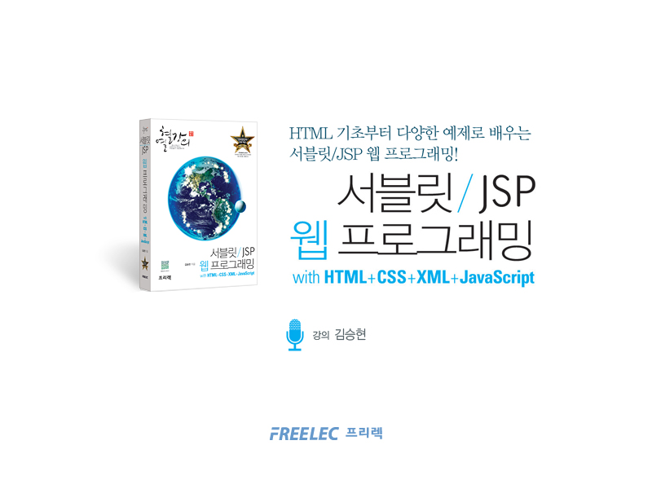
Part 1 웹 프로그래밍 : 기초편
라운드 10. MVC 패턴

Slide 2
Agenda
MVC 패턴을 정확하게 안다.
DTO와 DAO 패턴을 활용할 수 있다.
모델 1과 모델 2 방식의 프로그램이 갖는 장단점을 안다.

Slide 3
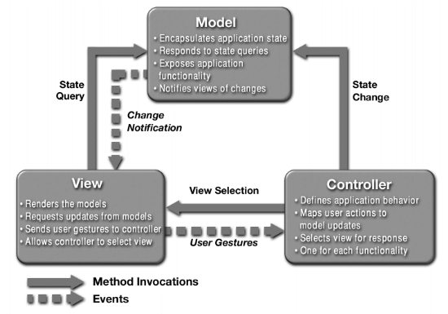
10.1 MVC 패턴 - I
- 패턴이란?
: 영어 사전을 보면 어떤 것을 만들어 내기 위한 틀이나 견본 등으로 정의되어 있다.
: 소프트웨어 디자인에 있어 반복해서 발생하는 문제에 적용할 수 있으며, 재사용할 수 있는 것
: 어떤 작업을 수행함에 있어 수십 혹은 수백 명의 개발자들이 공통되게 코드를 작성하는 방식을 이야기하는 것
- MVC 패턴이란?
: 애플리케이션을 크게 모델(Model, View, Controller)의 세 영역으로 구분하고 영역 간의 결합도를 최소화 한 패턴이다.

Slide 4
10.1 MVC 패턴 - II
- Model 이란?
: 프로그램 실행에 관여하여 직접적인 작업을 이야기하는 것이 아니라, 데이터를 담거나 데이터베이스로 데이터를 보내는 작업을 하는 객체들을 이야기하는 것이다.
: 어플리케이션의 상태를 저장하고 있다가 View에서 요청해 오는 상태 질의에 대한 응답을 담당하고, Controller에서 상태의 변화를 알려주면 Model 상태를 변화시키고 그 변화를 View에게 알려주는 역할을 한다.
: DTO를 통해 상태의 값을 주고 받으며, 영속 저장된 데이터와의 통신을 위해 DAO를 사용한다.
- View 란?
: Model을 렌더링 하여 실제 사용자에게 보여지는 부분을 이야기 한다.
: Model의 변화된 상태를 요청하여 업데이트 한다.
: View에서의 사용자 행위를 Controller에 전달한다.
: Controller가 선택한 View에 접근할 수 있도록 허가한다.
- Controller 란?
: View에 대한 하나의 진입점으로 어플리케이션의 행위를 정의해 둔 부분을 이야기 하고, 특정 결과에 대한 View을 선택하여 응답하는 역할을 한다.

Slide 5
10.2 MVC 패턴 활용 예시 작성
- MVC 활용 예시
① 사용자 등록을 위해 HTML 페이지를 작성한다. – 뷰 영역
파일 이름 : Round10_Register.htm
② HTML 페이지에서 넘어오는 데이터를 저장하는 DTO 클래스를 작성한다. – 모델 영역
파일 이름 : Round10_MemberDTO.java
③ 사용자 정보를 관리하기 위해 DBMS의 테이블(Table)을 생성한다. - 물리적 저장 영역
테이블 이름 : Round10_Member, 필드 이름 : Num, Name, Tel, Addr
④ DTO에서 넘어온 데이터를 실제 DBMS에 저장하는 작업을 처리하는 DAO 클래스를 작성한다. – 모델 영역
파일 이름 : Round10_MemberDAO.java
⑤ 사용자가 HTML 페이지에 입력한 정보를 DTO에 담아 그것을 DAO 클래스의 관련 메서드에 전송하는 작업을 담당하고, 그 결과에 따라 이동할 페이지를 결정하여 제어하는 서블릿 클래스를 작성한다. – 컨트롤러 영역
파일 이름 : Round10_MemberProcess.java
⑥ 처리 결과의 성공과 실패 여부를 출력하는 뷰 페이지를 작성한다. – 뷰 영역
파일 이름 : Round10_Success.htm

Slide 6
Summary
패턴이란 소프트웨어 디자인에 있어 반복해서 발생하는 문제에 적용할 수 있으며, 재사용할 수 있는 것이다.
MVC 패턴은 애플리케이션을 크게 모델(Model, View, Controller)의 세 영역으로 구분하고 영역 간의 결합도를 최소화 한 패턴이다.
Model이란 프로그램 실행에 관여하여 직접적인 작업을 이야기하는 것이 아니라, 데이터를 담거나 데이터베이스로 데이터를 보내는 작업을 하는 객체들을 이야기하는 것이다.
View란 Model을 렌더링 하여 실제 사용자에게 보여지는 부분을 이야기 한다.
Controller란 View에 대한 하나의 진입점으로 어플리케이션의 행위를 정의해 둔 부분을 이야기 하고, 특정 결과에 대한 View을 선택하여 응답하는 역할을 한다.

